Slide 1
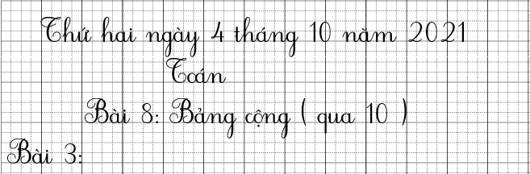

Slide 2






Bài 8: phép cộng (qua 10)
Tiết 1

Slide 3


MỤC TIÊU
01
Hoàn thiện được bảng cộng
(qua 10).
02
Vận dụng bảng cộng (qua 10) vào tính nhẩm và giải các bài tập.

Slide 4

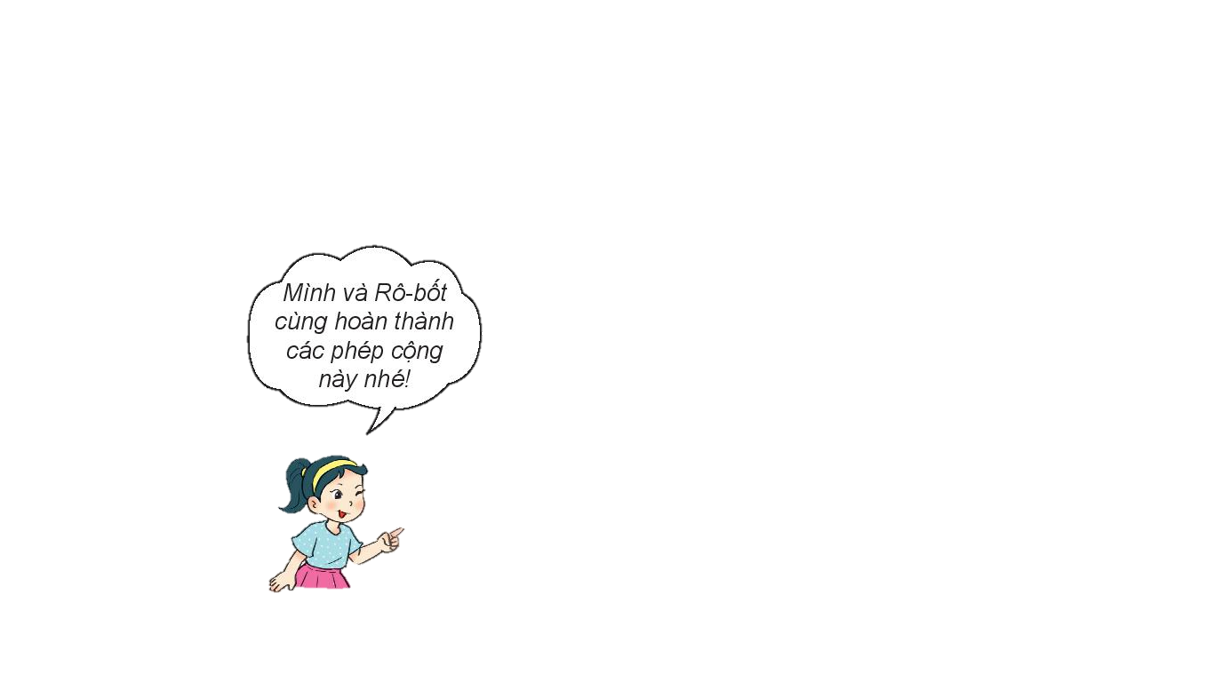

9 + 2 = 11
14
8 + 6 = ?
12
7 + 5 = ?
12
6 + 6 = ?

Slide 5


9 + 2 = 11
9 + 3 =
9 + 4 = 13
9 + 5 = 14
9 + 6 = 15
9 + 7 = 16
9 + 8 = 17
9 + 9 = 18
A, đó là các phép cộng qua 10. Chúng ta hoàn thành luôn bảng cộng (qua 10) nào!
?
8 + 3 = 11
8 + 4 = 12
8 + 5 = 13
8 + 6 = 14
8 + 7 = 15
8 + 8 = 16
8 + 9 = 17
12
7 + 4 = 11
7 + 5 =
7 + 6 = 13
7 + 7 = 14
7 + 8 = 15
7 + 9 = 16
12
6 + 5 = 11
6 + 6 = 12
6 + 7 = 13
6 + 8 = 14
6 + 9 = 15
?
5 + 6 = 11
5 + 7 =
5 + 8 = 13
5 + 9 = 14
?
4 + 7 = 11
4 + 8 = 12
4 + 9 = 13
12
3 + 8 = 11
3 + 9 =
12
2 + 9 = 11
?
Notes:
Câu hỏi BS: GV che đáp án của một số phép tính và gọi HS nêu.

Slide 6

1
Tính nhẩm
14
9 + 4 = …..
9 + 5 = …..
13
11
13
8 + 3 = …..
7 + 6 = …..
7 + 7 = …..
14
12
6 + 6 = …..

Slide 7
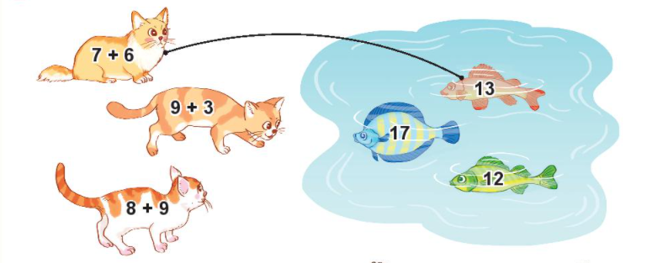


2
Tìm cá cho mèo con:
Notes:
GV lần lượt kích vào 2 chú mèo để xuất hiện đáp án.

Slide 8
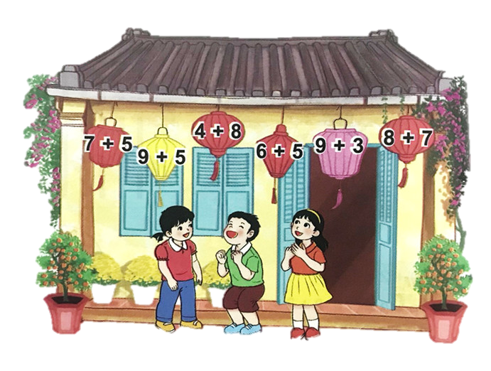
3
a) Những đèn lồng nào ghi phép tính có kết quả bằng nhau?
b) Trong bốn đèn lồng màu đỏ, đèn lồng nào ghi chép tính có kết quả lớn nhất, đèn lồng nào ghi phép tính có kết quả bé nhất?

Slide 9
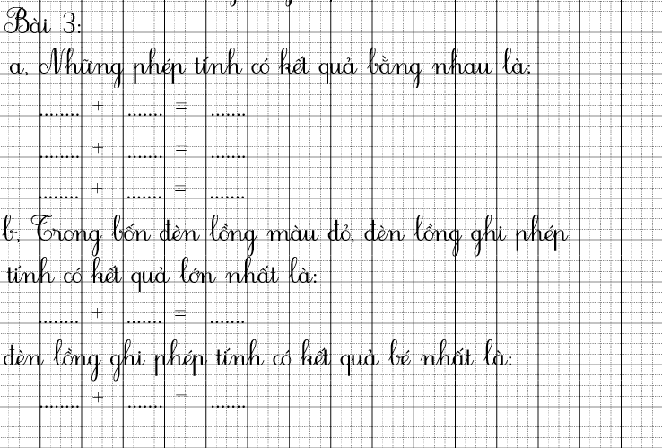
12
Đ
7
5
4
8
12
Đ
9
3
12
Đ
8
7
15
Đ
6
5
11
Đ

Slide 10
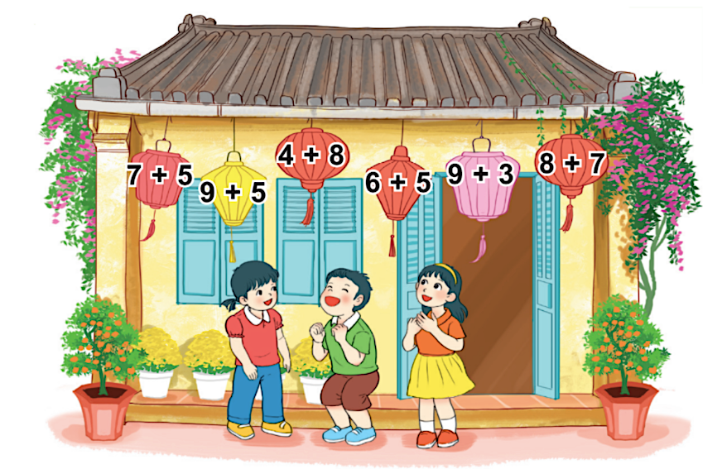


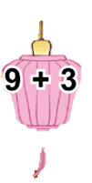
3
b) Trong bốn đèn lồng màu đỏ, đèn lồng nào ghi phép tính có kết quả lớn nhất, đèn lồng nào ghi phép tính có kết quả bé nhất?
a) Những đèn lồng nào ghi phép tính có kết quả bằng nhau?
8 + 7 = 15
6 + 5 = 11

Slide 11







Nhạc nền
Notes:
Thầy cô có thể bật/tắt nhạc nền bằng cách nhấp vào biểu tượng Nốt nhạc.
Thầy cô nhấp vào BẮT ĐẦU hoặc nhấp trái chuột để vào phần câu hỏi.

Slide 12











01
9 + 8 = ?
Âm thanh
khi chọn Đúng
17
18
Âm thanh
khi chọn Sai
19
20
Notes:
HD chỉnh sửa: Thầy cô nhập câu hỏi và các đáp án vào các ô (Căn chỉnh size chữ cho phù hợp với độ dài câu hỏi)
Thầy cô nhấp chuột phải hoặc phím -> để hiện câu hỏi và các đáp án
Sau khi HS chọn đáp án, thầy cô nhấp vào PHẦN ĐẤT chứa đáp án đó.
Sau khi ở phần kiểm tra đúng sai, thầy cô nhấp < để trở về câu hỏi.
Sau khi hoàn thành xong câu hỏi, thầy cô nhấp hình > hoặc chuột trái, phím -> để chuyển sang câu hỏi tiếp theo.

Slide 13


8 + 7 =?
02
Âm thanh
khi chọn Đúng
16
15
Âm thanh
khi chọn Sai
18
19

Slide 14

5
03
Số hạng thứ nhất là số liền trước của 6 và số hạng thứ hai là số liền sau của 8 . Tổng của hai số đó là:.......
9
12
13
14
15

Slide 15

Cửa hàng có 7 thùng sữa không đường và 8 thùng sữa có đường. Hỏi cửa hàng có tất cả bao nhiêu thùng sữa?
04
12 thùng sữa
14 thùng sữa
13 thùng sữa
15 thùng sữa

Slide 16
Bà có 6 quả cam, mẹ mua thêm biếu bà 5 quả
cam nữa. Hỏi bà có tất cả bao nhiêu quả cam?
05
10 quả cam
12 quả cam
11 quả cam
14 quả cam

Slide 17
4
Số hạng thứ nhất là số liền trước của 5 và số hạng thứ hai là số liền sau của 8 . Tổng của hai số đó là:.......
06
9
13
14
15
16

Slide 18
3 + 9 = ?
07
13
15
14
12

Slide 19
4 + 8 = ?
08
11
12
13
14

Slide 20
5 + 9 = ?
09
12
13
14
15

Slide 21
6 + 9 = ?
10
14
15
17
18

Slide 23

Củng cố - dặn dò
Ôn lại bảng cộng (qua 10).
Xem trước bài sau “Luyện tập”.

